Slide 1


Tento materiál byl vytvořen v rámci projektu Operačního programu Vzdělávání pro konkurenceschopnost.
Projekt MŠMT ČR | EU PENÍZE ŠKOLÁM
Číslo projektu | CZ.1.07/1.4.00/21.2146
Název projektu školy | Inovace ve vzdělávání na naší škole ZŠ Studánka
Šablona III/2 | Inovace a zkvalitnění výuky prostřednictvím ICT
SADA č. VI
Identifikátor: VY_32_INOVACE_SADA VI_Aj, DUM 18
Vzdělávací oblast: Jazyk a jazyková komunikace
Vzdělávací obor: Anglický jazyk
Název: Popis místa, co se právě teď děje.
Autor: Mgr. Libuše Kocourková
Stručná anotace: Konverzace na téma popisování místnosti a děje, vazba there is/are, přítomný průb. čas
Metodické zhodnocení: Aktivita určená pro žáky sedmých ročníků – pilotáž dne 17.10.2011, 7. C

Slide 2
Popis místa

Slide 3
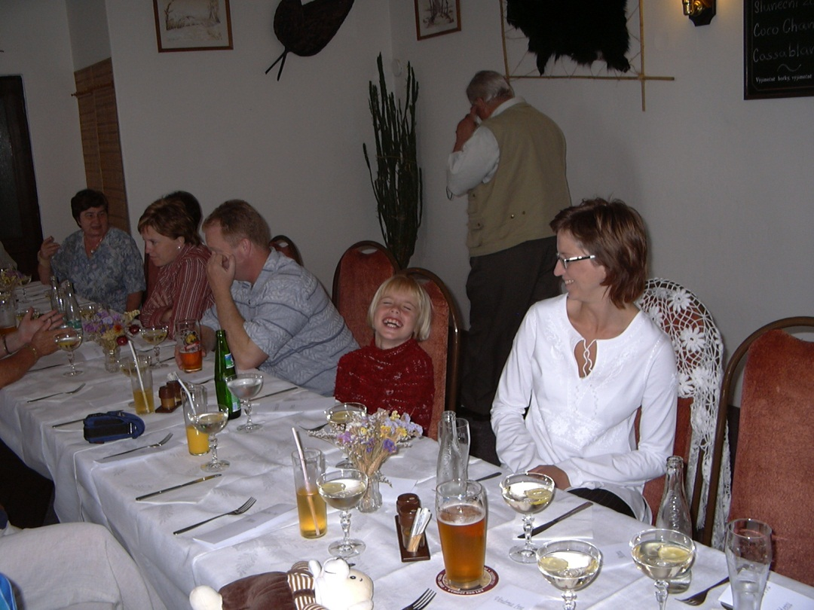
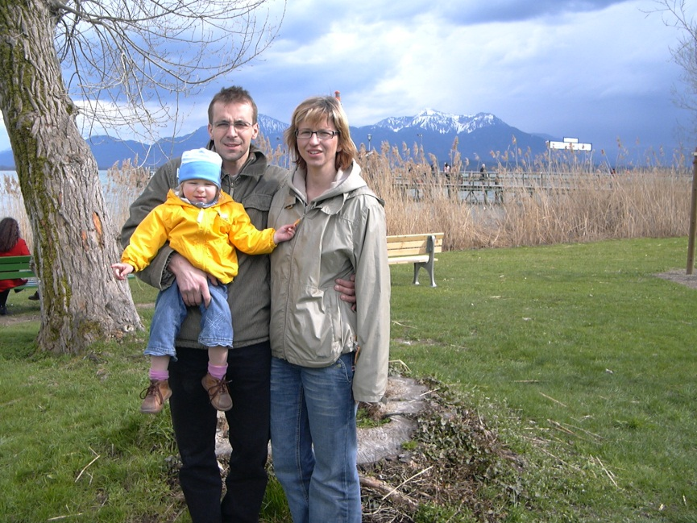
Describe what you can see in the pictures and what is happening now.

Slide 4
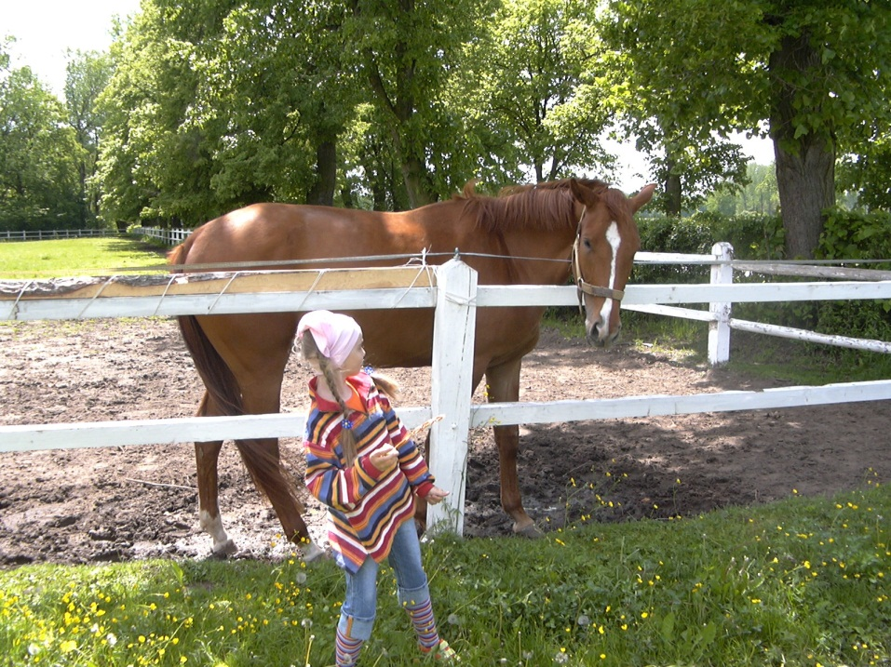
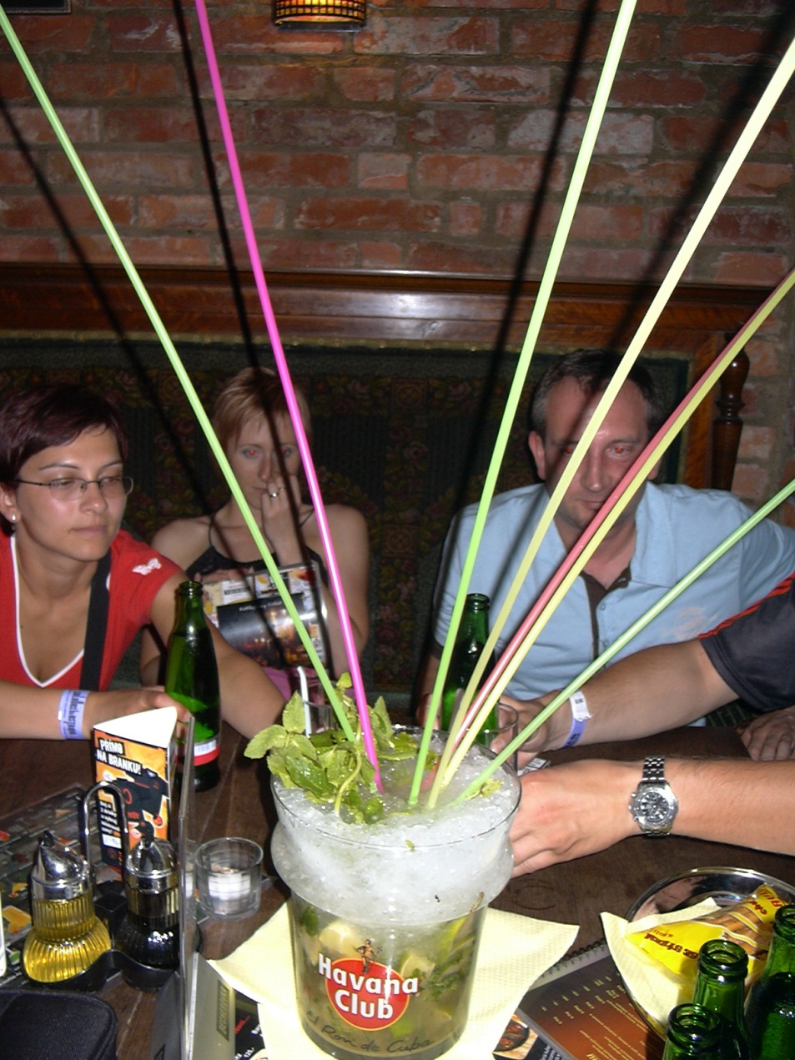
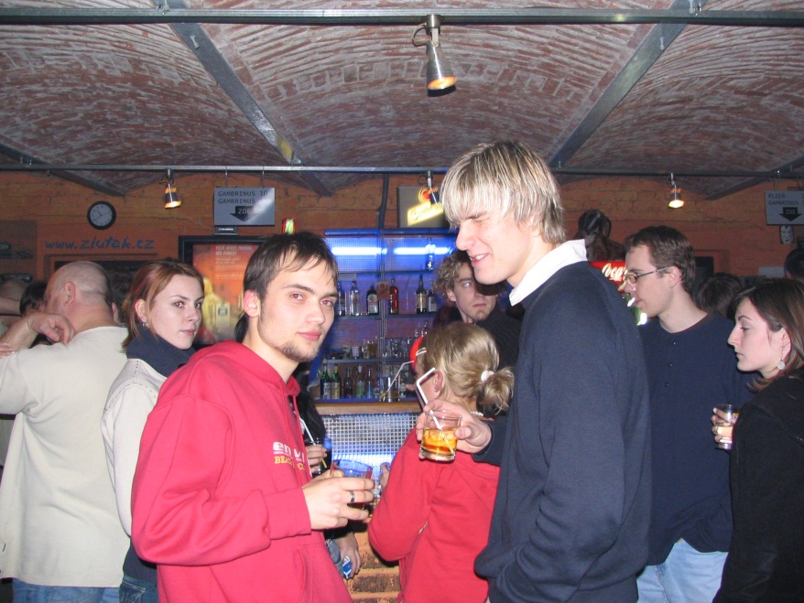

Slide 5
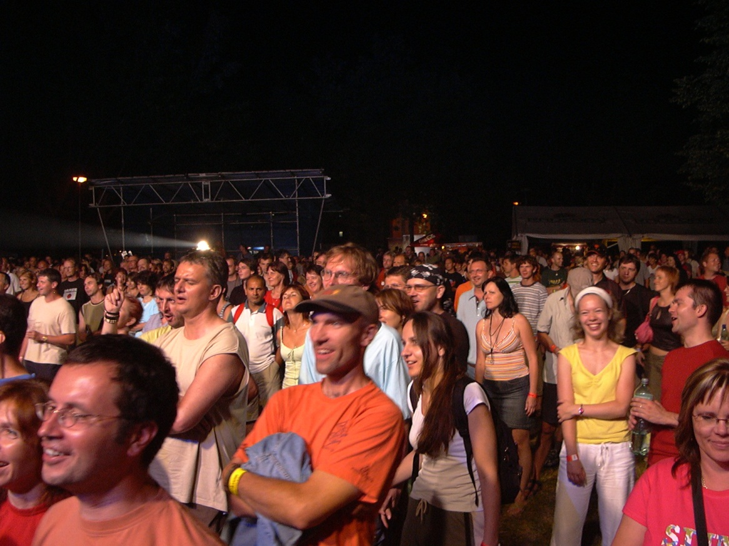
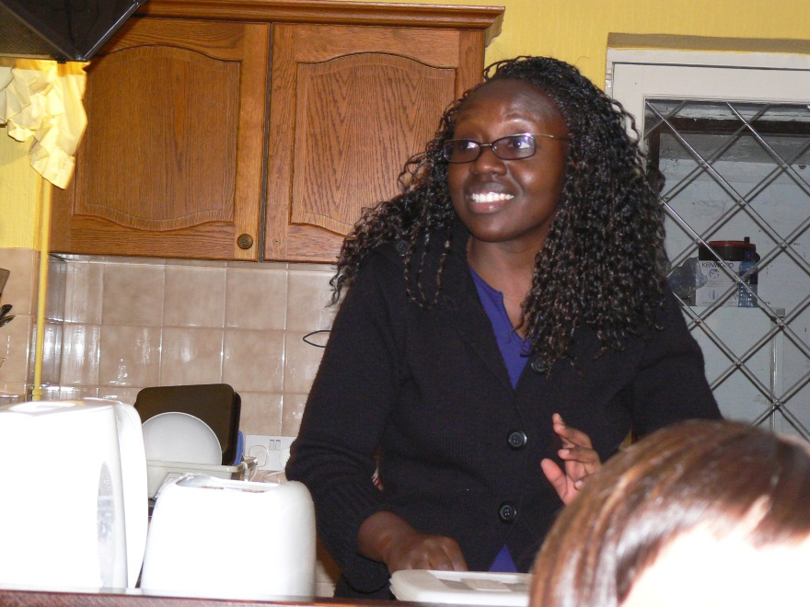
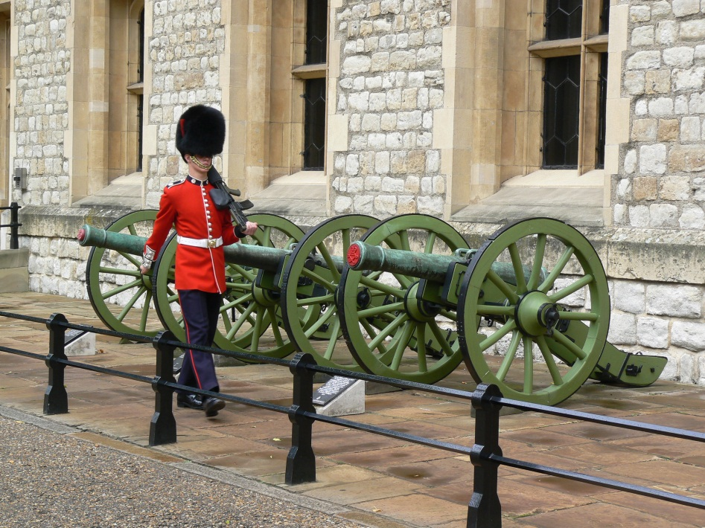
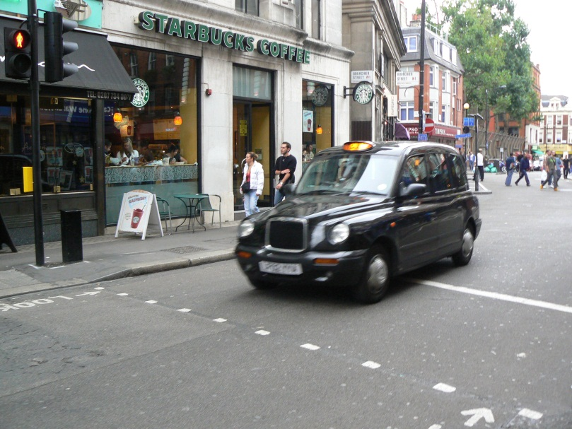

Slide 6
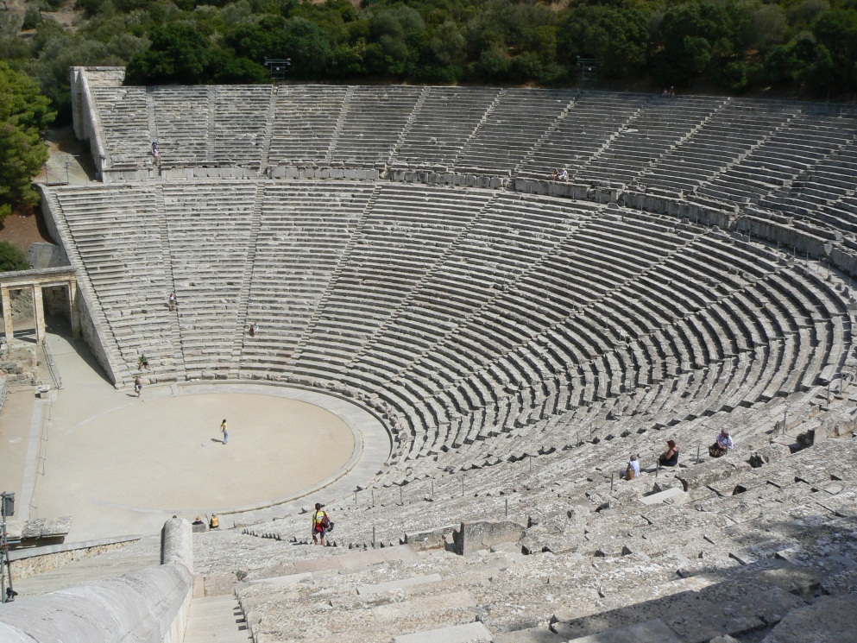
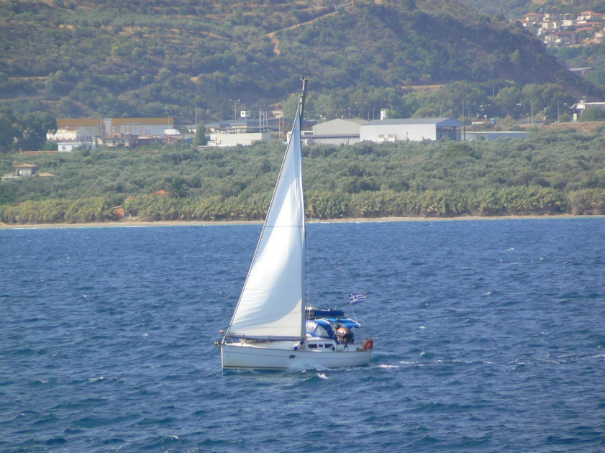
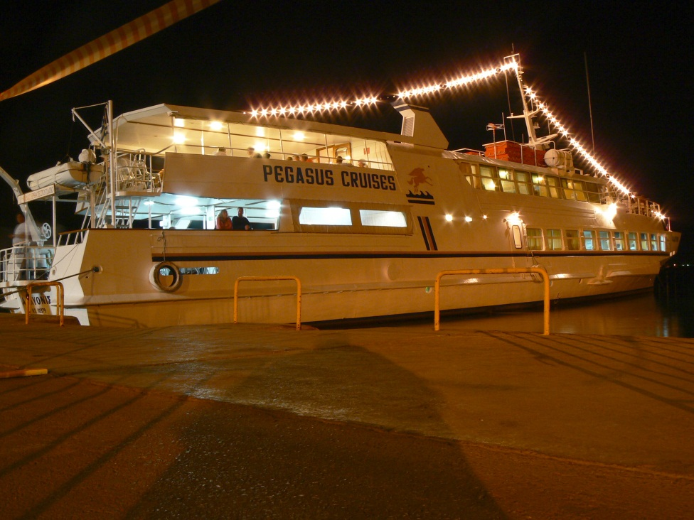

Slide 7
Metodický návod:
Žáci u všech snímků popisují, co se nachází na fotkách. (tzn. Používají vazbu there is/there are)
Žáci popisují obrázky znovu, ovšem tentokrát vysvětlují, co se na fotkách odehrává, co na nich lidé dělají. (používají při popisu přítomný čas průběhový)

Slide 8
Sources:
Všechny obrázky jsou ze soukromého archivu L.Kocourkové

